Slide 1

Haninge kommun byter telefonileverantör till Tele2

Slide 2
Kortfattad information om bytet
Kommunen har under 2020 upphandlat en ny leverantör av telefoni och den nya leverantören blir Tele2.
Bytet kommer att ske på kvällen 7/9 efter kl 18.00
Alla behåller sitt telefonnummer, både det fasta och mobilnumret
De som svarar på gemensamma gruppnummer (Solidus) byter till ny applikation Artvise. Utbildning kommer att erbjudas
Du kommer själv kunna välja vilket telefonnummer som ska visas när du ringer ut, 08-606 XXXX, 070-XXXXXX, 08-606 7000 eller Dolt nummer
Nya systemet kommer att integreras med Outlook och Teams och möjliggöra chatt till medborgarna
Nyheter finns att hämta på HINT/Stöd och service/IT-Telefoni/Telefoni/Viktig information om ny telefonilösning

Slide 3
Hur berörs jag av bytet
Under perioden 3-8 augusti kommer vi skicka ut nya SIM-kort till alla användare. Dessa kommer att skickas till folkbokföringsadressen.
Ni kommer att få sms och e-post med information löpande under tiden fram till bytet
På kvällen den 7/9 efter kl 18.00 kommer alla Haninges telefonnummer flyttas över till Tele2
På kvällen den 7/9 måste alla byta SIM-kort från Tele2
Kontakta servicedesk@haninge.se om ni får problem

Slide 4
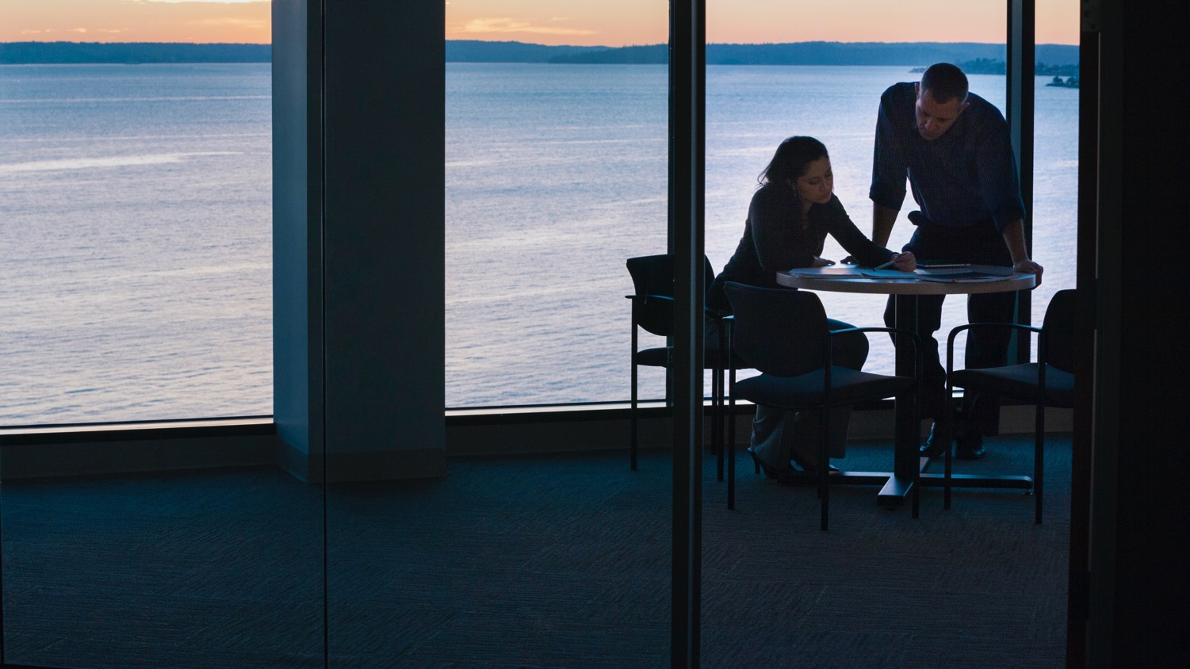
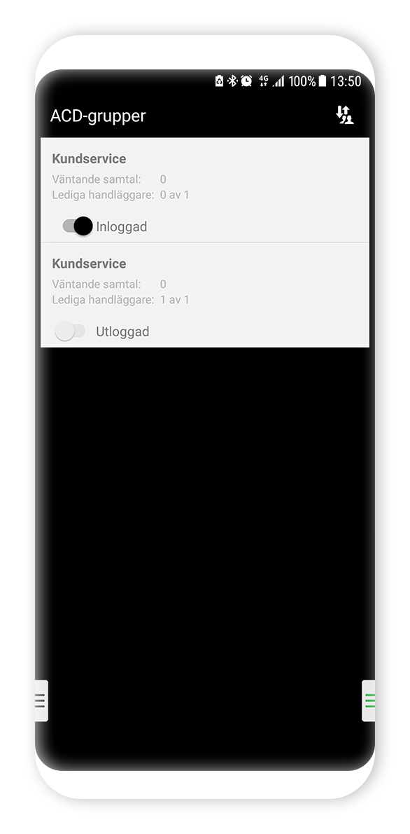
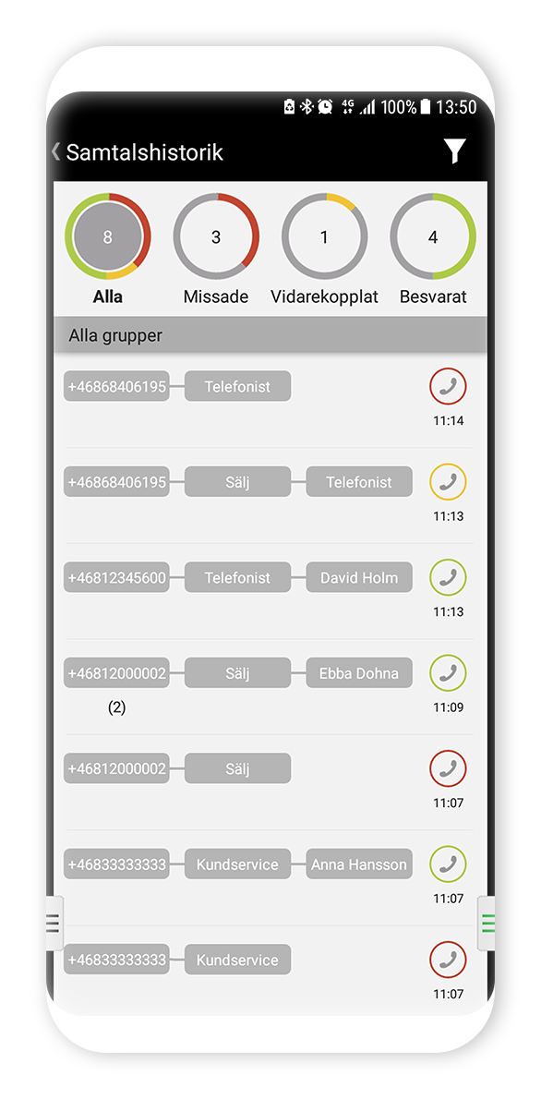

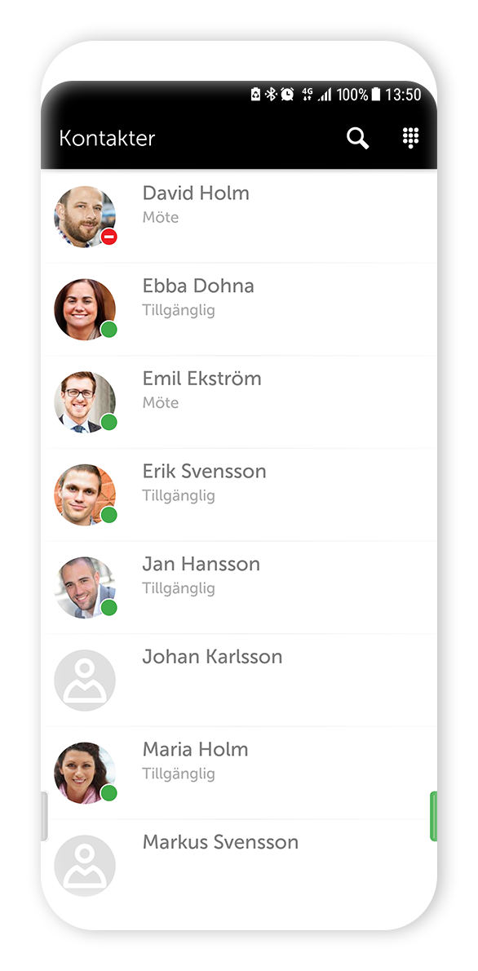
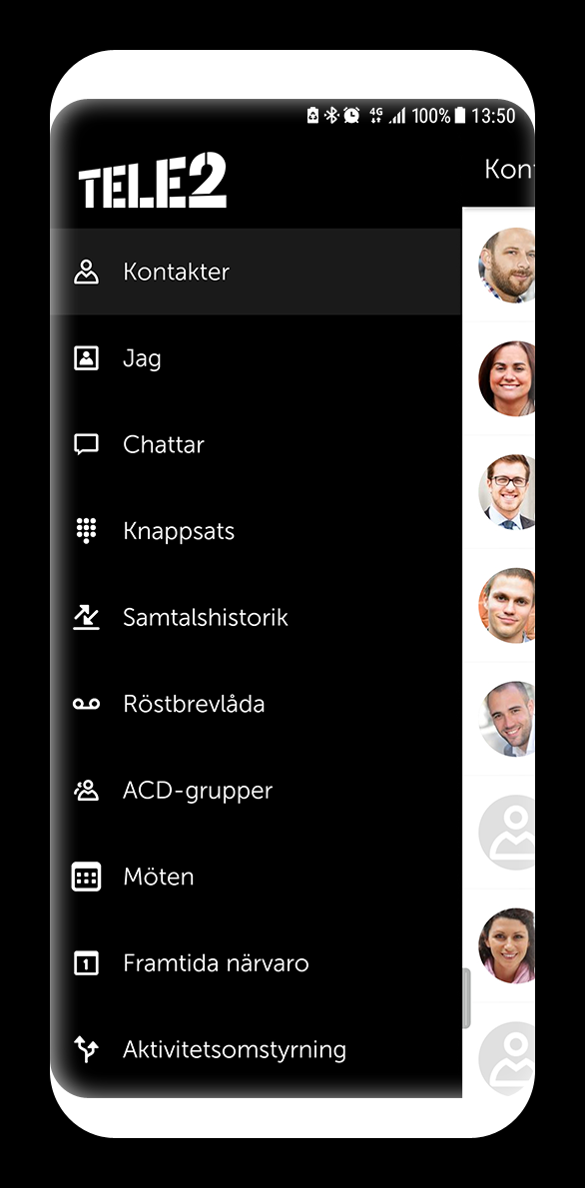
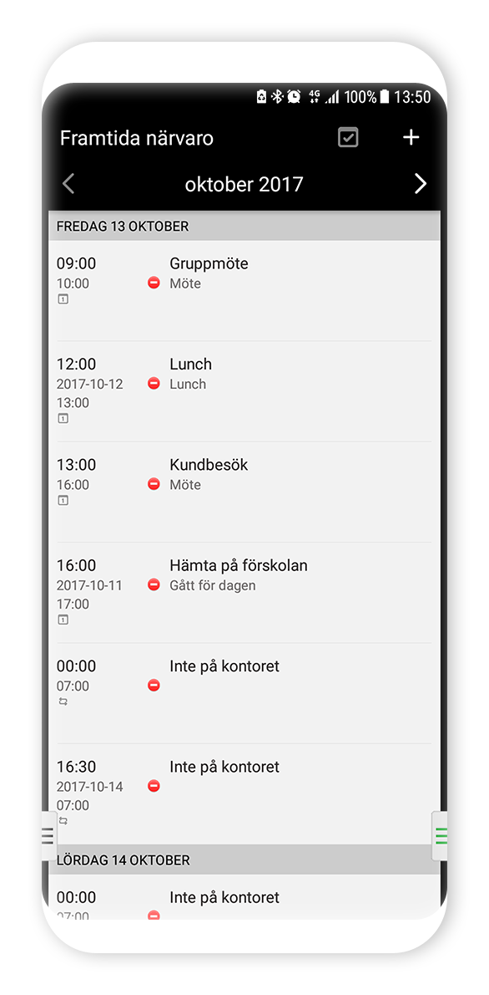
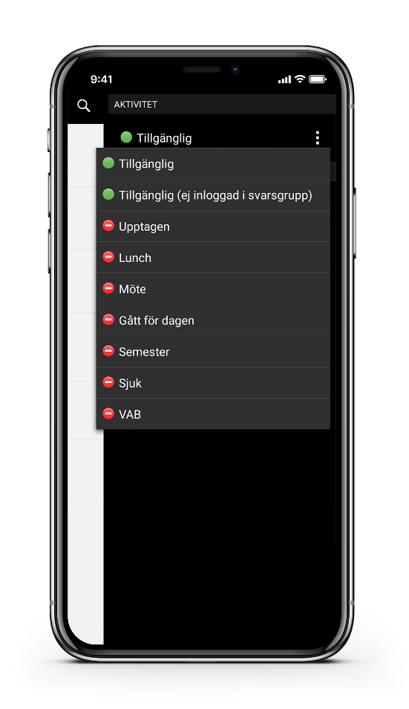

Appen
Användarvänligt gränsnitt
Status på kollegor
Hänvisa sig
Genvägar för hänvisning
Hantera kontakter
Logga in/ur i svarsgrupper

Slide 5
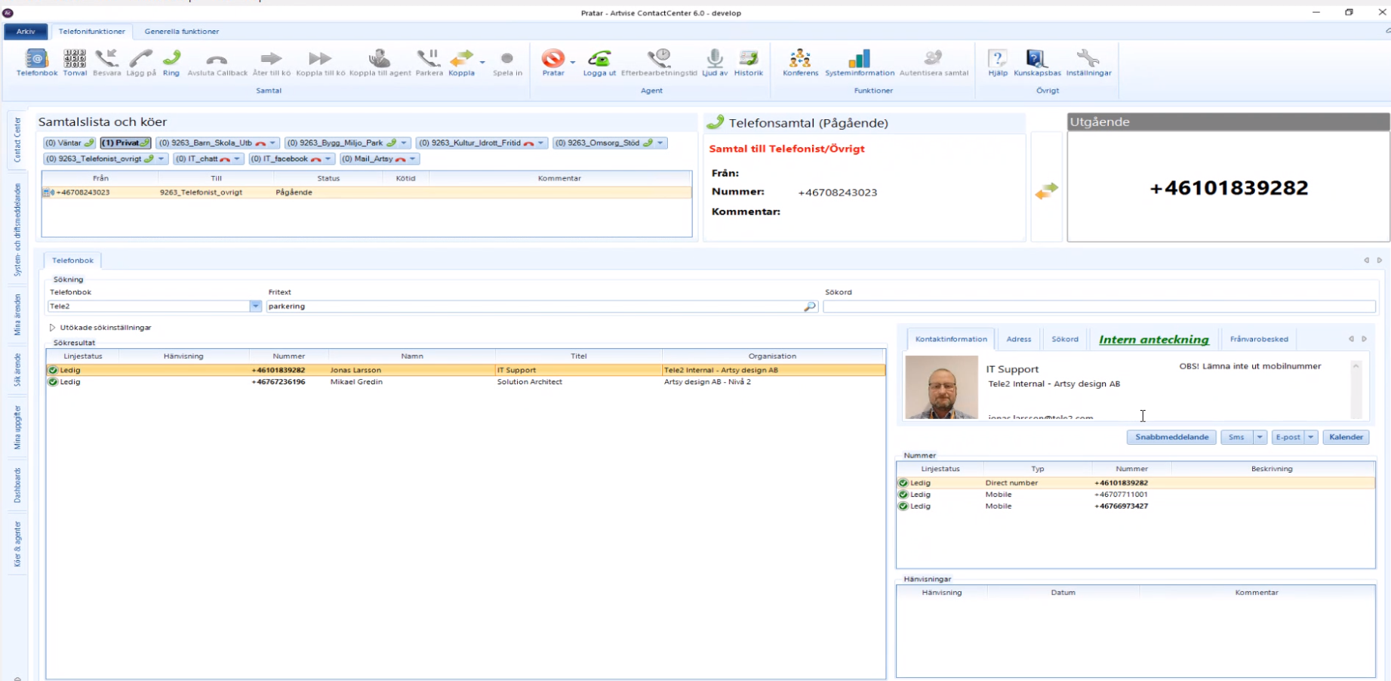
Artvise för Contact center grupper/Svarsgrupper

